Slide 1
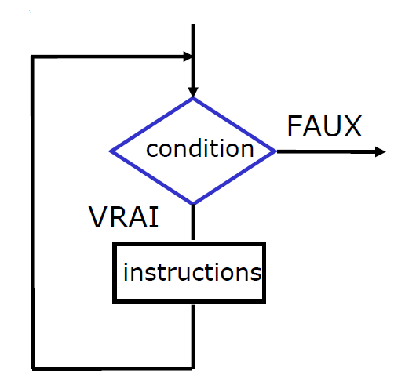
La boucle while
Tant qu’une condition est vraie, répéter un bloc d’instructions.
Expression logique
simple ou combinée. Cette condition
est testée avant chaque itération.
while (condition)
{
…
bloc d'instructions
…
}
bloc d’instructions exécuté si la condition est vraie (0 ou n fois)
Si la boucle ne comporte qu’une instruction, les accolades ne sont plus nécessaires.

Slide 2
Que fait ce programme ?
#include <stdio.h>
void main ()
{
int n = 2;
while ( (n%2) == 0) && (n != 0) )
{
printf (“Donner un entier : “);
scanf (“%d”, &n);
}
}
On sort de la boucle quand l’utilisateur saisit un entier impair ou nul.

